Slide 1

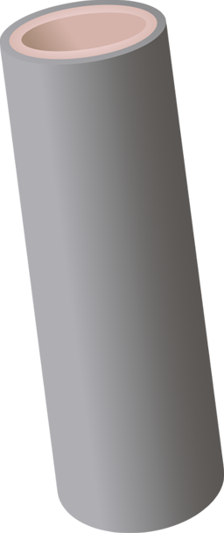
Elaborato di Calcolo Scientifico per l’Innovazione Tecnologica
Lighting & Shading il modello di Phong
Un lavoro di:
Stefano Marano, Russo Paolo, Vito Romano e Marco Cimmino

Slide 2
Indice
01
02
03
04
Modello di Phong
Cenni sulla Computer Graphics
Implementazione in Matlab
Modello d’illuminazione di Cook-Torrance

Slide 3
01
Cenni sulla Computer Graphics

Slide 4
Cos’è la Computer Graphics?
La Computer Graphics è un campo dell'informatica e della matematica che si occupa della creazione, manipolazione e rappresentazione visuale di immagini, video e oggetti in 2D e 3D utilizzando un computer.
Questo campo si occupa di sviluppare algoritmi, tecniche e software per generare grafica computazionale, che può essere utilizzata in varie applicazioni come videogiochi, animazioni, simulazioni, rendering di immagini realistiche, grafica per il web e molto altro.
La computer graphics combina principi di matematica, fisica, percezione visiva e programmazione per creare e gestire le immagini generate al computer.

Slide 5
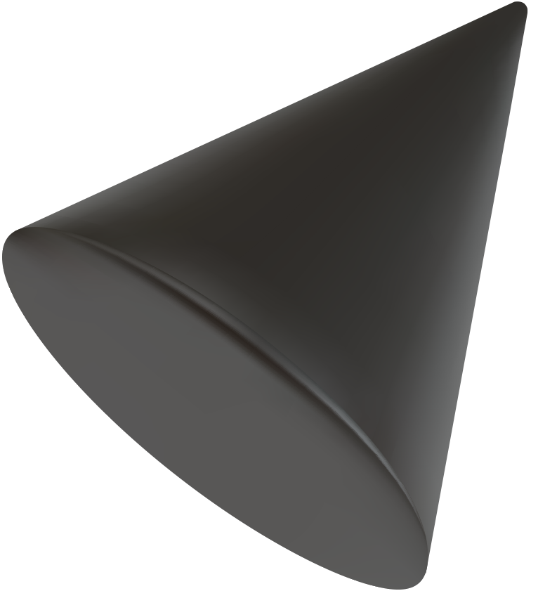

Cos’è la image analysis?
La image analysis si occupa di elaborare e interpretare le informazioni contenute in un'immagine, attraverso algoritmi e tecniche di elaborazione delle immagini, vengono estratte caratteristiche visive e strutturali dalle immagini, che possono essere utilizzate per scopi di riconoscimento, classificazione, localizzazione o misurazione di oggetti o caratteristiche presenti nell'immagine stessa.
Questo processo di analisi delle immagini può essere utilizzato in diversi settori, come la medicina, l'automazione industriale, la videosorveglianza e molti altri.
Non va confusa con la computer graphics !

Slide 6
Aspetti generali
Metodologie
Sono di natura matematica e fisica, si utilizza l’algebra, la geometria e l’ottica;
Ad esempio: viene sfruttata la legge di Lambert per l’illuminazione locale.
Algoritmi
Algoritmi di Rendering, per generare scene in 3D.
Algoritmi di simulazione.
Algoritmi di illuminazione: sono utilizzati per calcolare l'illuminazione e le ombre in una scena 3D

Slide 7
Passi fondamentali
Modeling
Shading
Viewing
Clipping
Acquisire i dati e posizionare l’oggetto nella scena.
Posizionare le luci e definire l’illuminazione
Definire il punto di vista
Specificare le parti visibili
Rasterization
Proiezione
Conversione in immagine attraverso matrici di pixel
Proiettare la scena 3D sul piano immagine 2D

Slide 8
Lighting e
Shading
Il Lighting e lo Shading sono strumenti di fondamentale importanza per far apparire le immagini grafiche più realistiche e comprensibili; essi forniscono, inoltre, indicazioni visive circa la curvatura e l’orientamento delle superfici oltre, naturalmente, ad evidenziare la tridimensionalità di un’immagine grafica;
Nell’ambito della Computer Graphics, i metodi di illuminazione ed ombreggiatura si basano su approcci modulari in cui, esplicitamente, il programmatore specifica le posizioni e le proprietà delle sorgenti luminose e dei materiali;

Slide 9
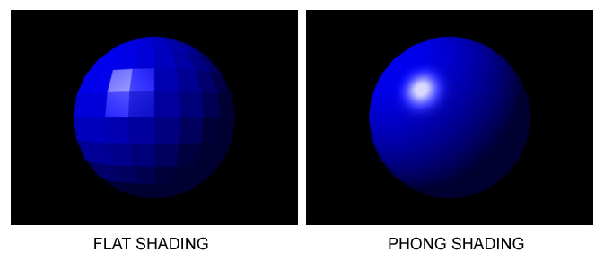
Modelli di Riferimento
I modelli d’illuminazione più diffusi sono:
Modello di Phong (1975);
Modello di Cook-Torrance (1982);
I modelli di ombreggiatura più diffusi sono:
Shading di Gouraud (1971);
Shading di Phong (1975);

Slide 10
02
Modello di Phong

Slide 11
Modello di illuminazione locale
Definizione Il modello di illuminazione locale descrive l’interazione luce-materia localmente in un punto della superficie. Esso considera:
Sorgenti di luce puntiforme
Illuminazione ambientale costante
Riflessione diffusiva
Riflessione speculare
Il modello di Phong è un modello empirico di illuminazione locale dei punti su una superficie.

Slide 12
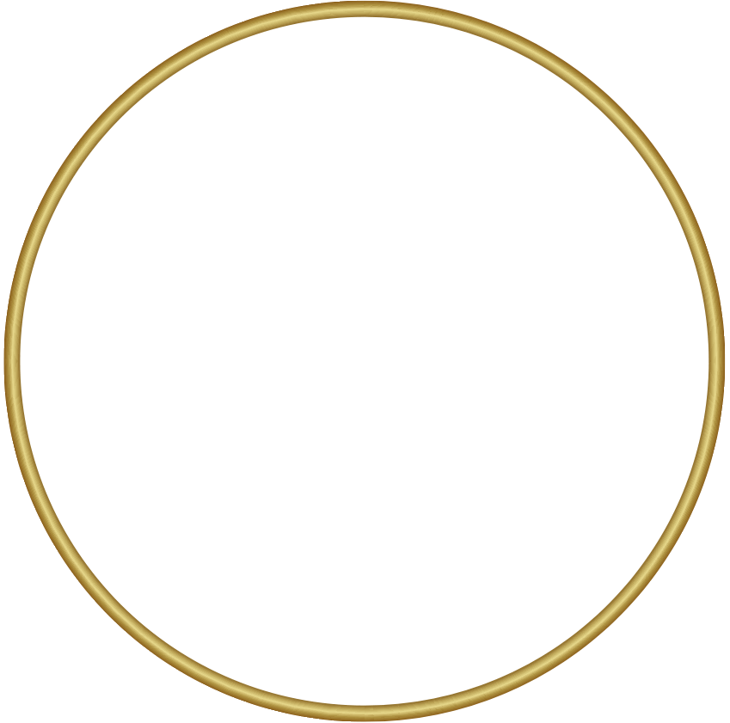
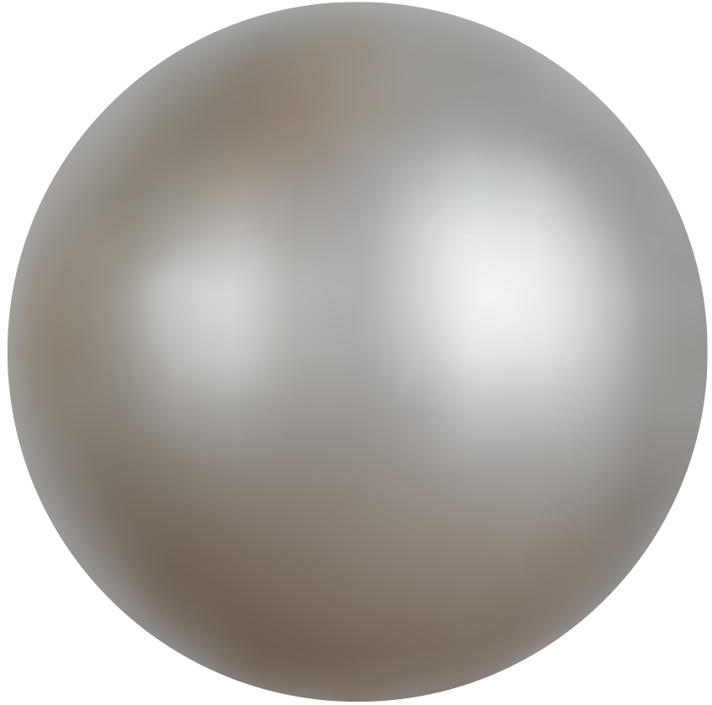
Modello di illuminazione
di Phong
Il modello di riflessione di Phong fu sviluppato da Bui Tuong Phong all'Università dello Utah, il quale lo pubblicò nella sua dissertazione di dottorato nel 1975.
I metodi di Phong sono stati considerati radicali al tempo della loro introduzione e da allora sono diventati la de facto linea base per i metodi di shading di molte applicazioni di rendering.
I metodi di Phong sono diventate popolari grazie al loro uso generalmente efficiente del tempo di computazione per pixel renderizzato, ma mantenendo una grande flessibilità applicativa e semplicità di applicazione, sia in software che in hardware.
Fisicamente, sfrutta le proprietà di riflessione della luce sulle superfici a partire da sorgenti luminose che vengono modellate come sorgenti puntiformi;
L’unico fenomeno fisico modellato è la riflessione diretta, non ci occupiamo della modellazione della rifrazione, quindi le equazioni che vedremo non riescono a simulare il comportamento di materiali trasparenti o semitrasparenti.

Slide 13

Modello di illuminazione
di Phong - Aspetto fisico
Esso descrive il modo in cui la superficie riflette la luce, come una combinazione degli effetti sulle superfici opache con le caratteristiche delle superfici lucide.
Infatti prevede due tipologie di riflessione:
Riflessione diffusa: la luce riflessa in modo diffuso è quella che viene riflessa uniformemente in tutte le direzioni dalla superficie, come accade nelle superfici opache.
Riflessione speculare: la luce riflessa specularmente è quella che viene riflessa in modo specchiato, come accade nelle superfici lucide, quindi non riflette con uguale intensità in tutte le direzioni, ma dipende dall’osservatore.
Eₜₒₜ = Eᴅ + Eₐ + Eₛ
È basato sull'informale osservazione di Phong per cui le superfici lucide presentano piccoli intensi punti luce, mentre le superfici smussate presentano punti luce più grandi che decadono più gradualmente, inoltre si introduce un termine di riflessione ambientale per tenere conto della piccola quantità di luce che si disperde nell'intera scena.

Slide 14
Luce ambientale
Oggetti illuminati con un modello di illuminazione comprendente solo il termine di illuminazione diffusa e speculare risultano non troppo realistici, come se fossero illuminati da una torcia in un ambiente altrimenti completamente oscuro
La reciproca riflessione diffusa tra gli oggetti della scena viene approssimata da una componente ambiente, che si assume distribuita uniformemente, con intensità Lₐ uguale in ogni punto della superficie.
Eₐ = Kₐ∙Lₐ

Slide 15
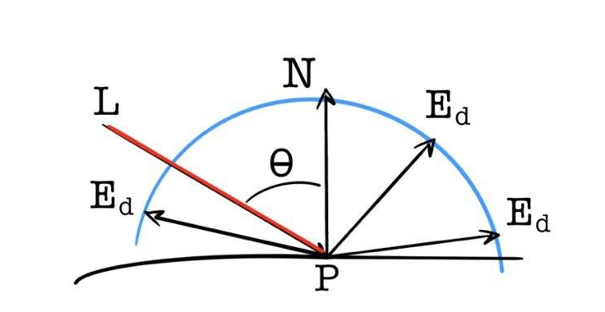
Riflessione diffusa
La riflessione diffusa prevede che la luce venga riflessa in modo uguale in tutte le direzioni, quindi la luminosità dipende solo dall’angolo θ formato dalla direzione del raggio luminoso (L) e la normale alla superficie nel punto di incidenza (N).
In queste condizioni la quantità di luce che arriva all’osservatore è data dalla legge di Lambert.
Legge di Lambert - Eᴅ = K⁡⁡⁡⁡⁢⁣⁤ᴅ L cosθ
K⁡⁡⁡⁡⁢⁣⁤ᴅ è il coefficiente di riflessione diffusa, approssima il grado di diffusività della superficie, cioè la frazione di luce incidente che viene riflessa
L è la direzione di incidenza della sorgente di luce, quindi rappresenta l’intensità del raggio incidente in P.
N è la normale alla superficie

Slide 16
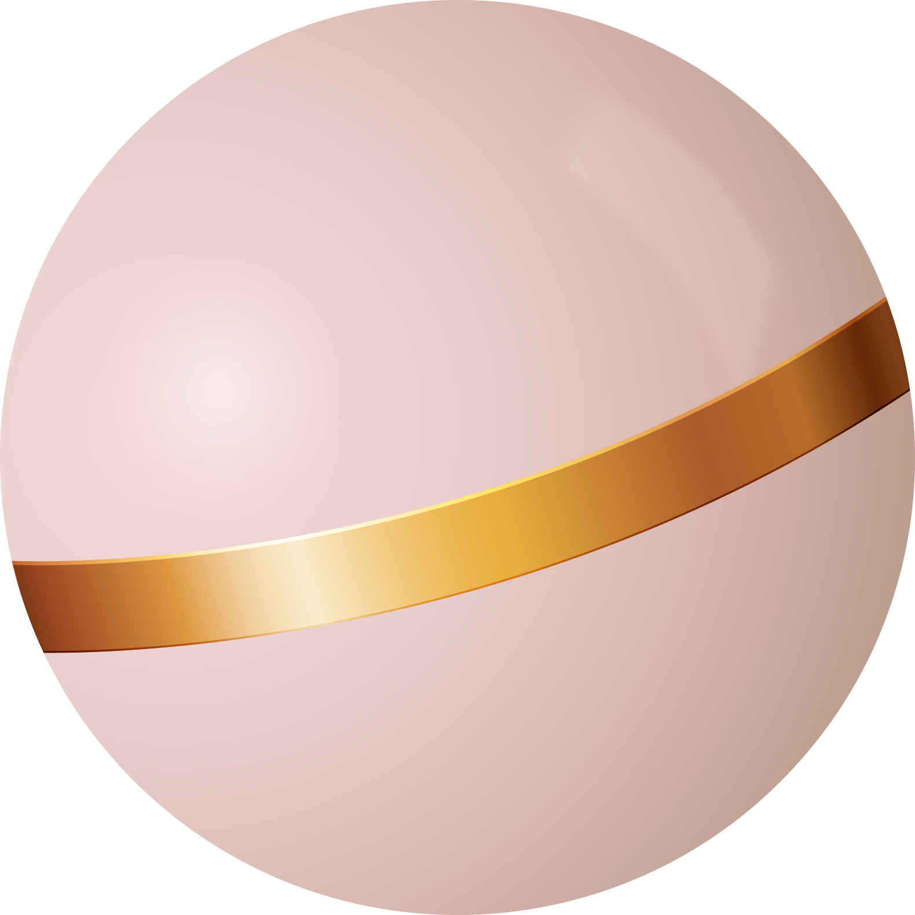

Riflessione diffusa
Legge di Lambert - Eᴅ = K⁡⁡⁡⁡⁢⁣⁤ᴅ L cosθ
L’angolo θ deve avere un valore compreso tra 0° e 90° per contribuire all’illuminazione del punto, in altre parole un punto non è illuminato da luci che stanno dietro di esso, quindi si riesce a modellare la diversa distribuzione della luce in base all’incidenza della luce.
Inoltre se i vettori N e L sono normalizzati si può riscrivere l’equazione utilizzando il loro prodotto scalare e per tener conto anche dell’attenuazione dell’intensità dell’illuminazione con la distanza si introduce anche un fattore di attenuazione Fₐₜₜ.
Eᴅ =Fₐₜₜ K⁡⁡⁡⁡⁢⁣⁤ᴅ L (L∙N)
⎯ ⎯

Slide 17
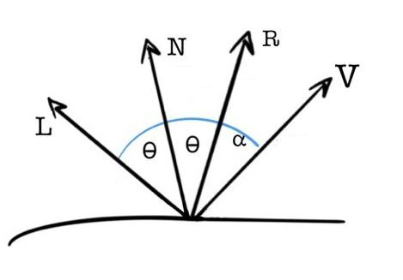
Riflessione speculare
Da una superficie totalmente lucida, la luce viene riflessa solo nella direzione di riflessione R che, geometricamente, non è altro che L (direzione di incidenza) riflessa rispetto alla normale della superficie. L’osservatore può vederla solo se la direzione di vista è allineata con la riflessione, cioè se l’angolo α tende a 0.
Eₛ = L Kₛ cosⁿα
Kₛ il coefficiente speculare del materiale
R è il vettore di riflessione
V è il vettore di vista
n coefficiente di brillantezza, per adattarsi anche ai riflettori non perfetti, come ad esempio plastica o di cera.

Slide 18

Riflessione speculare
Eₛ = L Kₛ cosⁿα
L’angolo α è compreso tra la direzione della luce verso l’osservatore e il vettore di riflessione, più si avvicina allo 0 e più intensa sarà la riflessione speculare per l’osservatore, quindi il termine cosⁿα viene usato per modellare la riduzione di intensità senza particolari legami fisici, ma solo perchè il coseno è facile da calcolare come prodotto di punti e il termine n può essere regolato ad hoc.
Inoltre, anche in questo caso i vettori R e V si possono normalizzare e si può tener conto anche dell’attenuazione dell’intensità dell’illuminazione.
⎯ ⎯
Eₛ = Fₐₜₜ L Kₛ (R∙V)ⁿ]

Slide 19
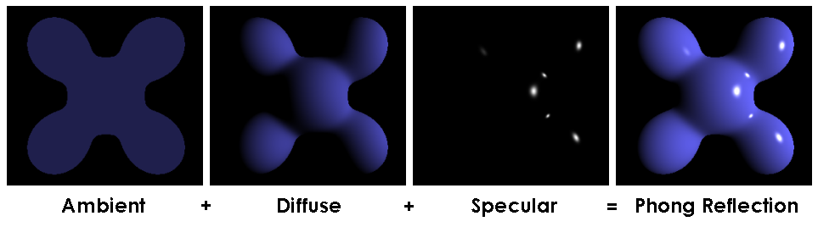
Modello di illuminazione
di Phong - Formulazione
Quindi l’illuminazione di una sola sorgente luminosa con un unico componente cromatica è data da:
⎯ ⎯
⎯ ⎯
Eₜₒₜ = Fₐₜₜ L [ K⁡⁡⁡⁡⁢⁣⁤ᴅ (L∙N) + Kₛ (R∙V)ⁿ]
Per considerare più sorgenti e varie componenti si utilizza la sovrapposizione degli effetti, quindi si può facilmente definire sottoforma di sommatorie su X, dove X è il numero di fonti luminose.

Slide 20
Modello di illuminazione
di Phong - Gestione dei colori
Il modello prevede, inoltre, che la luce venga modellata in un insieme ridotto di lunghezze d’onda, ovvero in un numero ridotto di colori, perchè utilizzare soltanto i colori RGB (e miscele di questi) è coerente con la natura dei monitor;
Ogni componente cromatica viene elaborata, in maniera indipendente dalle altre, tenendo conto con vari coefficienti delle seguenti proprietà:
Proprietà di riflessione speculare: controlla la quantità di riflessione speculare e controlla la lucentezza della superficie;
Proprietà di riflessione diffusa: controlla l’intensità relativa della luce riflessa diffusamente;
Proprietà di riflessione ambientale: caratterizza la quantità di luce ambientale riflessa dalla superficie;
Proprietà emissive: l’emissività di una superficie controlla la quantità di luce che essa emette in assenza di luce incidente. E’ importante specificare, però, che la superficie in oggetto non si comporta come una sorgente luminosa per altre superfici ma influisce soltanto sul colore percepito dall’osservatore;

Slide 21
Modello di illuminazione
di Phong - Shading
Senza ombreggiatura ogni poligono presente all’interno di un modello geometrico verrebbe renderizzato come un colore solido e costante tale per cui l’immagine in output risulterebbe poco realistica. Il modello d’illuminazione di Phong consiste in due tipologie di ombreggiatura:​
Shading di Phong;​
Shading di Gouraud;​
Entrambe le tipologie possono utilizzare l’interpolazione delle linee di scansione, ovvero una tecnica di interpolazione equivalente a quella lineare;​

Slide 22
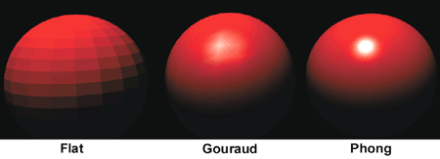
Flat Shading
Il modello più semplice di shading per un poligono è il constant shading (o flat shading), che consiste nell’applicare il modello di illuminazione scelto una sola volta per ogni poligono della scena e poi usare il valore determinato per l’intera superficie del poligono.
La tecnica di flat shading è estremamente efficiente, poiché l’equazione di illuminazione va calcolata una sola volta per ogni poligono, tuttavia il risultato visivo può non essere del tutto soddisfacente, infatti se la mesh (griglia) di poligoni approssima una superficie più complessa, lascia visibile la suddivisione in poligoni,
quindi nell’immagine non si ha una buona resa dell’andamento della superficie.

Slide 23
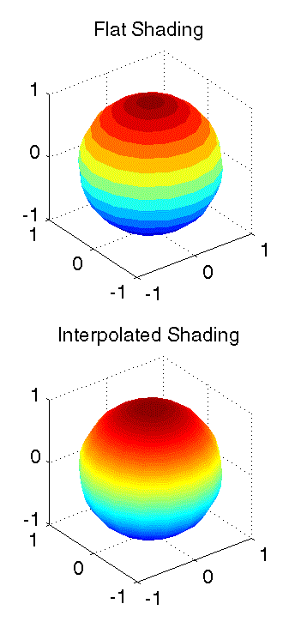
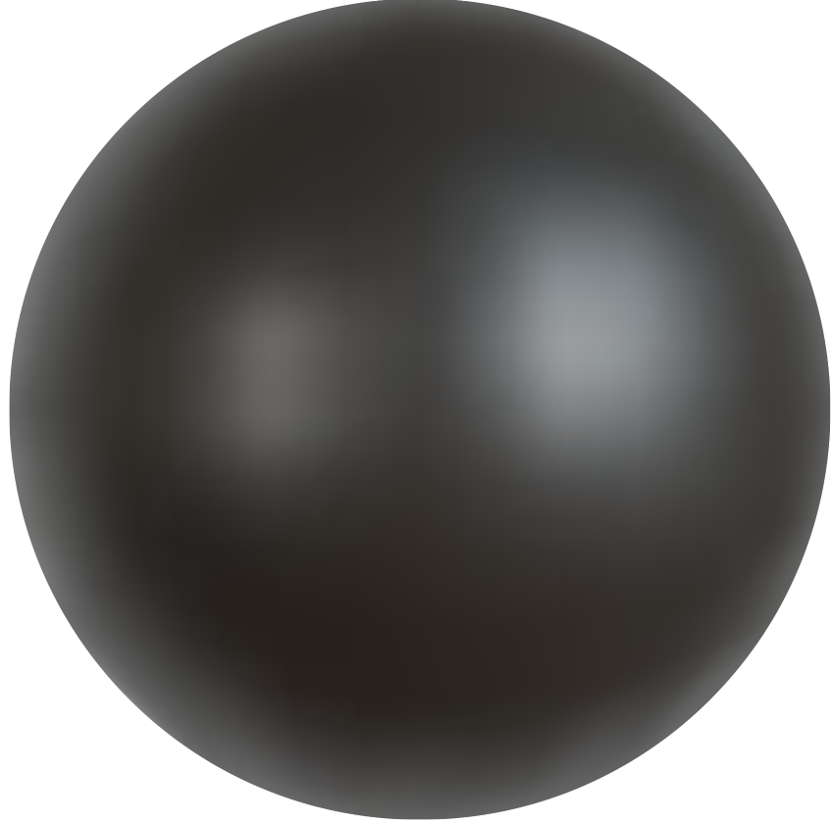
Shading Interpolato
In alternativa a valutare l’equazione di illuminazione in tutti i punti del poligono, si può pensare di calcolarne i valori in ogni poligono ed interpolare linearmente per trovare i valori lungo i lati e nei punti interni.
All’interno di un algoritmo di rasterizzazione applicare l’interpolazione, anche dello shading, comporta uno sforzo minimo.
Questo non risolve però il problema di visualizzare
correttamente una superficie curva con una mesh di poligoni,
infatti se lo shading (costante o interpolato) viene fatto
indipendentemente su ogni poligono si ha una netta visibilità,
non voluta, dei bordi tra due poligoni adiacenti causata
dalla brusca variazione della normale alla superficie.

Slide 24
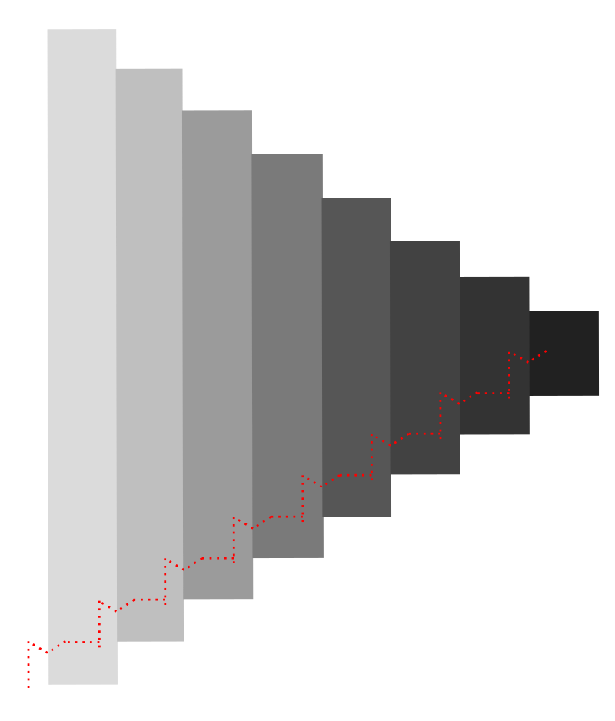
Effetto Mach banding
A causa del cosiddetto effetto Mach banding (dal nome del suo scopritore) anche una maggiore finezza della griglia di poligoni non riduce le discontinuità di shading tra i poligoni adiacenti, infatti questo effetto è quello per cui un oggetto messo vicino ad uno più chiaro risulta più scuro, mentre se messo vicino ad uno più scuro risulta più chiaro.
Questo è causato, fisiologicamente,
dall’effetto inibitore laterale dei recettori dell’occhio:
più luce un recettore riceve, più inibisce la risposta
dei recettori vicini.
In figura vediamo chiaramente l’effetto:
ogni banda è colorata in modo uniforme, ma
la barra più chiara sembra più luminosa sul bordo in cui
si incontra con la barra più scura e viceversa.
In realtà non c’è nessuna transizione !

Slide 25
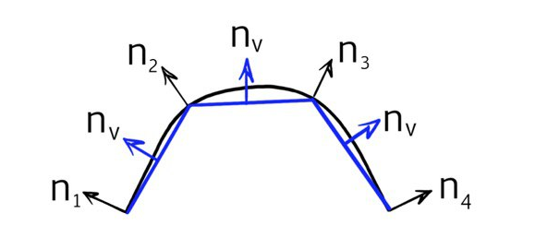
Gouraud Shading
Per ovviare a questo inconveniente si sono sviluppati dei modelli di shading che tengono conto delle informazioni date da poligoni adiacenti, il modello di Gouraud, è l’evoluzione diretta del metodo con interpolazione del colore su poligoni singoli.
Nel Gouraud shading si tiene conto della geometria effettiva che si sta visualizzando: se la griglia di poligoni rappresenta una superficie curva, per ogni vertice della griglia non si utilizza la normale al poligono ma la normale alla superficie che avrei voluto approssimare.

Slide 26
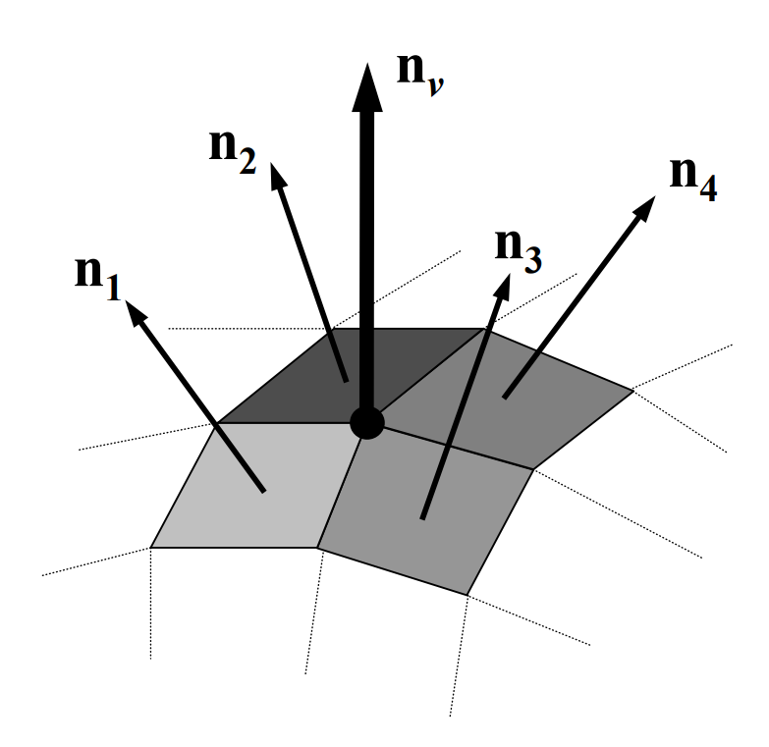
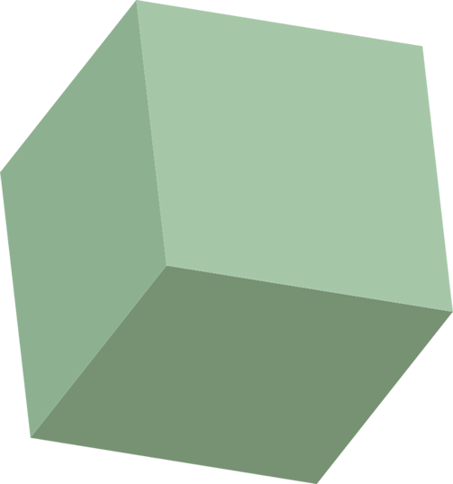
Gouraud Shading
In questa maniera il calcolo dello shading produce lo stesso valore su entrambi i lati dei poligoni che hanno bordi in comune rendendo lo shading complessivo privo di salti.
Però richiede che sia nota la normale alla superficie che si approssima in ogni vertice, se non è disponibile, si approssima con la media pesata delle normali dei poligoni che condividono il vertice.
Una volta calcolate (o ricavate analiticamente) le normali in ogni vertice, si applica il modello di illuminazione per calcolare il valore di intensità nel vertice e si interpola linearmente lungo i vertici.

Slide 27
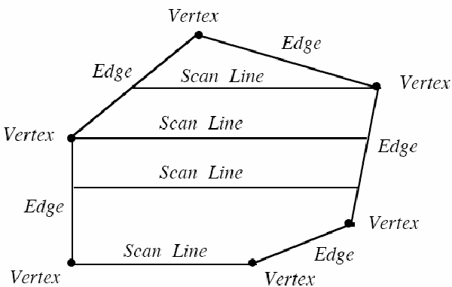
Scan Line
Può essere migliorato utilizzando le Scan Line. La scansione di linee è una tecnica di rendering basata sulla suddivisione orizzontale della scena in linee o fasce orizzontali. Per ciascuna scanline, si determinano i punti di intersezione con i bordi dei poligoni presenti nella scena.
Ad esempio, dopo aver effettuato il calcolo dell'illuminazione e dei colori ai vertici tramite Gouraud Shading, è possibile utilizzare la scansione di linee per renderizzare i pixel all'interno dei poligoni in modo più dettagliato.
In sintesi, Gouraud Shading e le scanline possono essere usati insieme in un processo di rendering completo per ottenere risultati visivi migliori.

Slide 28
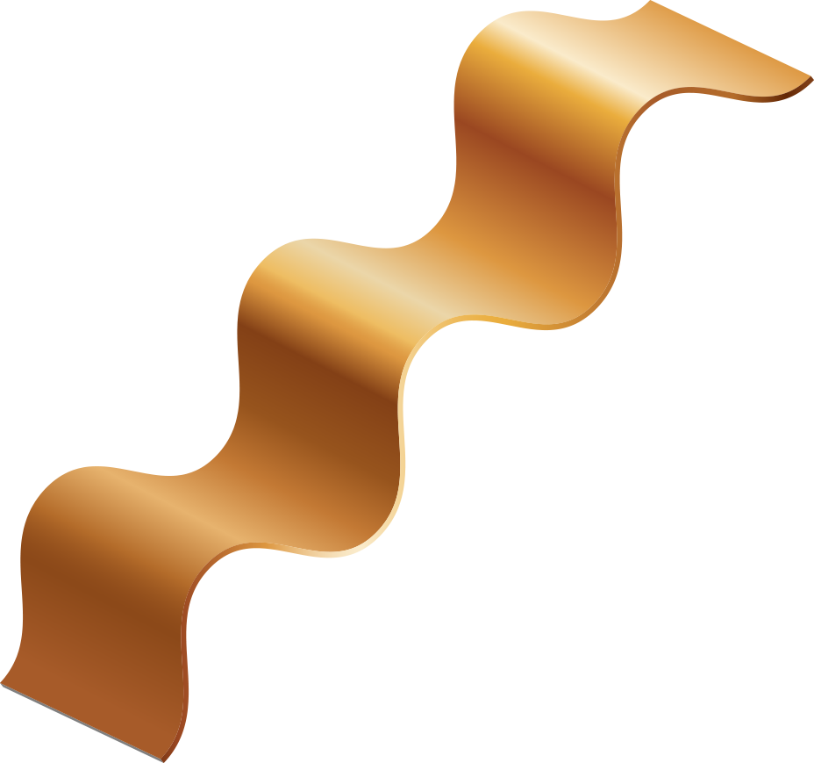
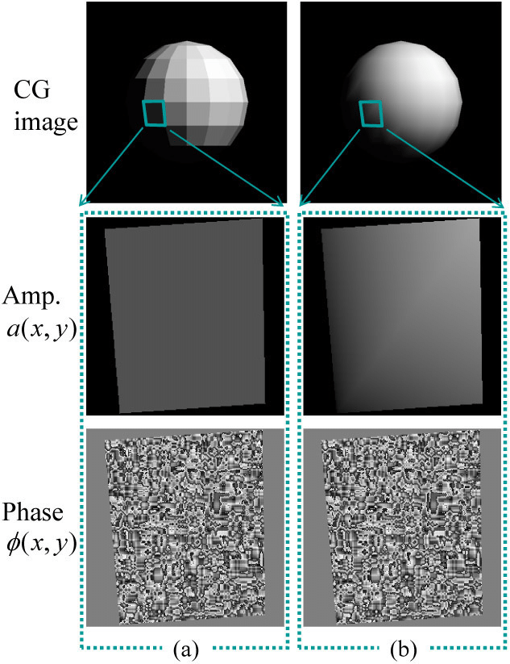
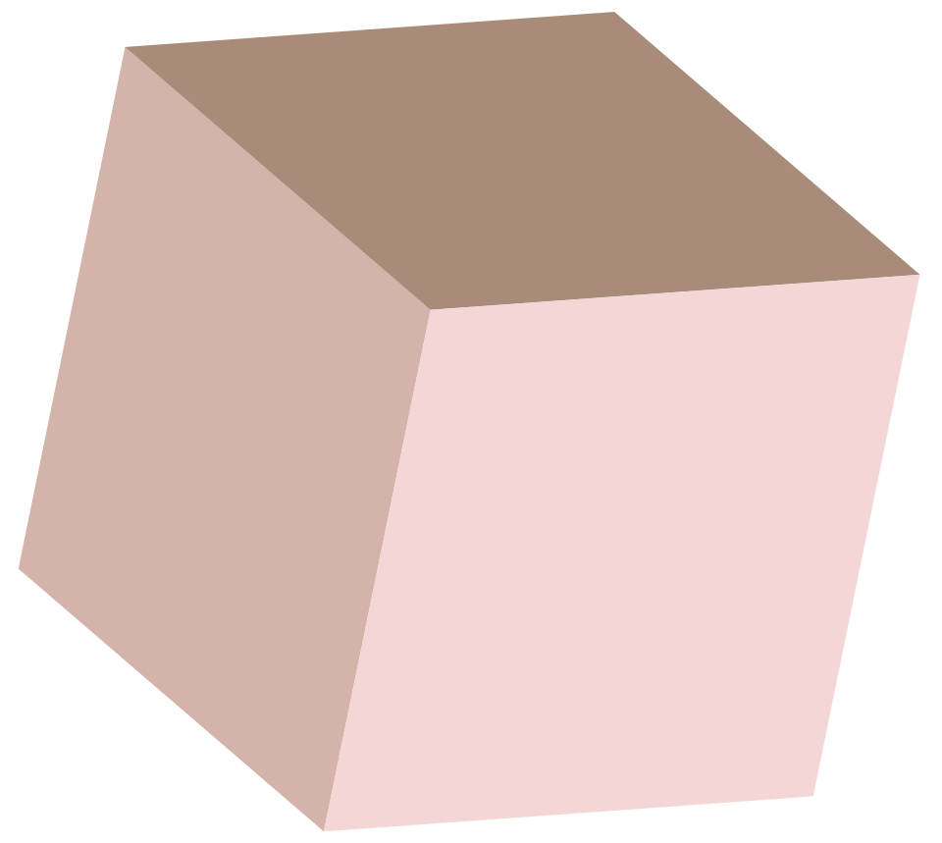
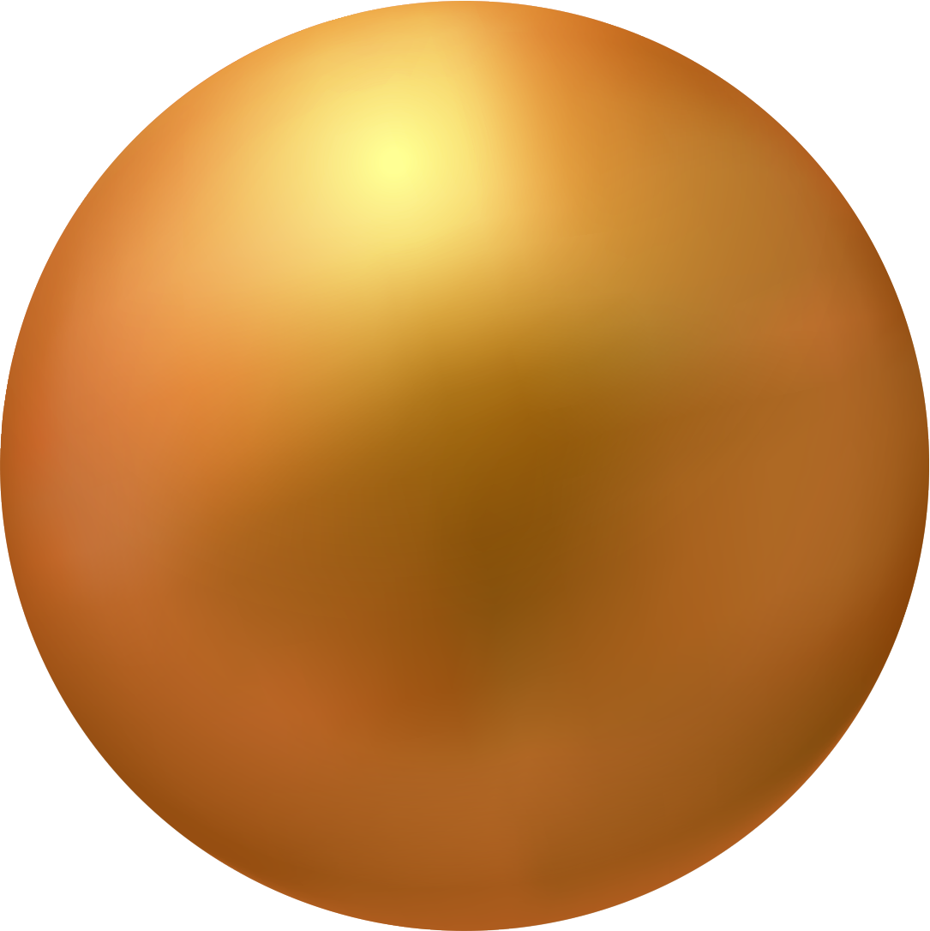
Gouraud Shading
L’interpolazione di Gouraud funziona tendenzialmente bene ed ha il vantaggio di poter essere facilmente implementata, poiché l’equazione di illuminazione va calcolata una sola volta per ogni vertice, ma occorre una struttura dati che rappresenti il mesh di poligoni che deve contenere informazioni sui poligoni, vertici, normali e sulle proprietà dei materiali.
L'approccio Gouraud Shading è spesso utilizzato per migliorare l'aspetto dei modelli 3D in tempo reale, poiché offre un buon compromesso tra qualità visiva e prestazioni computazionali.

Slide 29
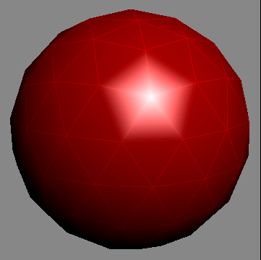
Gouraud Shading
Inoltre, essa presenta alcuni svantaggi:​ Per poligoni di grandi dimensioni, essa potrebbe rivelarsi scarna di diffusione speculare se la parte cade al centro del poligono, ma
qualora vi fosse una fonte di luce che punta ad esempio un muro, essa potrebbe essere completamente ignorata, poiché il muro è modellato come un grande poligono allora i quattro vertici potrebbero non essere illuminati dal riflettore;
In conclusione, possiamo osservare che è carente
quando la luminosità di una luce speculare dipende
fortemente dal modo in cui è centrata su un vertice;​
Ciò è particolarmente enfatizzato quando gli oggetti
o le luci hanno un animazione;​

Slide 30
Phong Shading
Il Phong shading è più costoso in termini computazionali rispetto al Gouraud shading, poiché non si interpola le intensità di colore dei vertici, ma si interpolano
le normali sui vertici di ciascun poligono per determinare la normale associata a ciascun pixel.
Inoltre, esistono implementazioni in hardware del Gouraud shading che consentono il suo uso in tempo reale, ma ciò non è normalmente vero per il Phong shading.
Attenzione a non confondere Phong model con Phong shading!

Slide 31
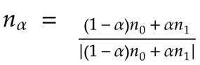
Phong Shading
Per prima cosa si determinano le normali nei vertici, anche in questo caso possiamo usare la media pesata delle normali ai poligoni.
Quindi si effettua una interpolazione lineare sulle normali e per ogni punto si applica l’equazione di illuminazione.
Il modo più comune per interpolare le normali è il seguente:
Supposti x₀ e x₁ due punti le cui normali sono note che chiameremo n₀ e n₁;
Considerato un terzo punto, posto a una frazione 𝞪 della congiungente tra x₀ e x₁, allora la normale interpolata in questo punto è pari a:

Slide 32
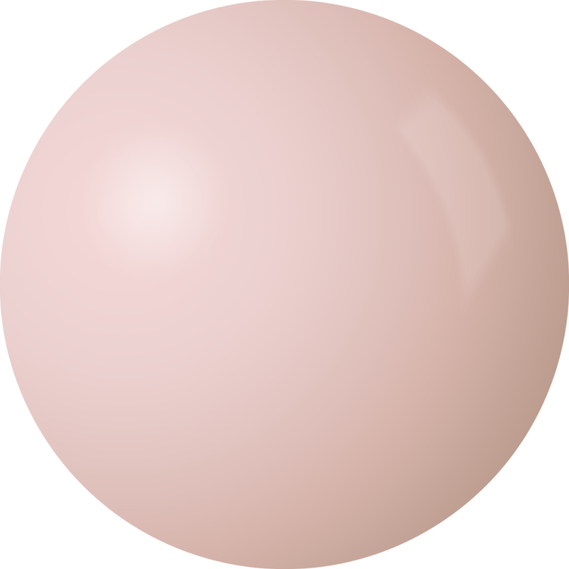
Phong Shading
Il grande vantaggio è che non si perdono né le piccole luci speculari né le riflessioni, contrariamente all’approccio di Gouraud, quando essi si trovano all’interno del poligono;​ Inoltre, la luminosità di una luce speculare non è così sensibile alla posizione in cui essa è centrata.​
Il principale svantaggio di questo modello è che tutte le informazioni sulle componenti cromatiche e sulle direzioni delle luci devono necessariamente essere conservate fino alla fase finale del rendering così da poter calcolare l’illuminazione in ogni pixel dell’immagine finale;​
Un potenziale problema di entrambe le tecniche di ombreggiatura deriva dal fatto che entrambe eseguono l’interpolazione nelle coordinate dello schermo o della finestra di visualizzazione ! ​
Ciò non riflette correttamente le dimensioni del poligono e implica che, talune volte, l’ombreggiatura conferita ad un poligono sia poco ottimale causando effetti visivi indesiderati.

Slide 33
Modello di illuminazione di Cook-Torrance
03

Slide 34
Modello di illuminazione
di Cook-Torrance
Introdotto sulla base del modello d’illuminazione di Bling (1973), il modello di illuminazione di Cook-Torrance (1982) è un modello d’illuminazione alternativo al modello di Phong, in grado di catturare meglio le proprietà di riflessione di una gamma più ampia di materiali.
Rispetto a quello di Phong ha una diversa idea di fondo, il modello utilizza una tecnica basata su microfaccettature, avvalendosi delle equazioni di Fresnel per il calcolo dell’intensità di riflessione;​ Ciò garantisce una migliore gestione delle superfici ruvide e una migliore gestione delle variazioni di riflessione dovute alla presenza di angoli di visione radenti;​
La tecnica lavora con l’assunzione secondo cui ogni superficie sia costituita da piccoli pezzi definiti sfaccettature.​

Slide 35
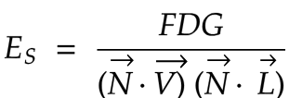
Riflessione Speculare
Similmente al modello di Phong, anche il modello di Cook-Torrance considera la riflessione come formata da componenti ambientali, diffuse e speculari in modo separato;
Le componenti ambientali e diffuse seguono le stesse considerazioni già proposte per il modello di Phong, mentre la componente speculare è definita dalla seguente relazione:
F è il fattore di Fresnel.
D dipende dalla distribuzione delle microfacce e modella la rugosità del materiale.
G è un termine che dipende dalla geometria della superficie.

Slide 36
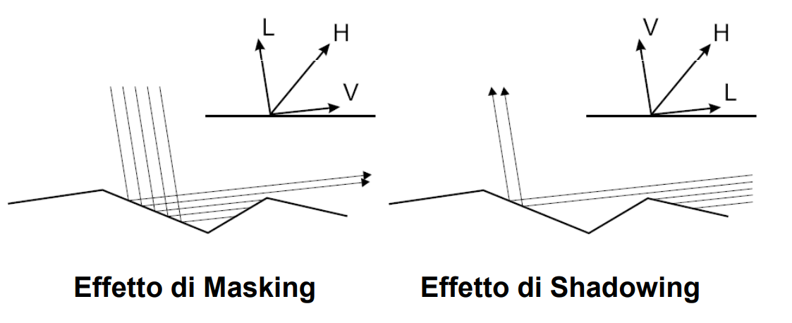
Riflessione Speculare
Il modello di Cook-Torrance è più avanzato e tiene conto della rugosità e
della distribuzione delle microfacce, attraverso i fattori F, D e G per il calcolo dell’illuminazione speculare e diffusa; In particolare, possiamo considerare delle funzioni in base alle caratteristiche del materiale:
Il termine D = 𝒇(L, V), modella la rugosità del materiale utilizzando una distribuzione delle microfacce, ad esempio Cook e Torrance utilizzarono la distribuzione di Beckmann-Spizzichino.
Il fattore G = 𝒇(L, V) è un fattore di attenuazione che tiene conto degli effetti di masking e shadowing delle microfacce.
Il fattore F = 𝒇(L, V, 𝞴) indica la quantità di luce riflessa rispetto a quella incidente, si può notare che dipende anche dalla lunghezza d’onda 𝞴, per cui il colore delle riflessioni varierà al variare di angoli di incidenza e riflessione.

Slide 37
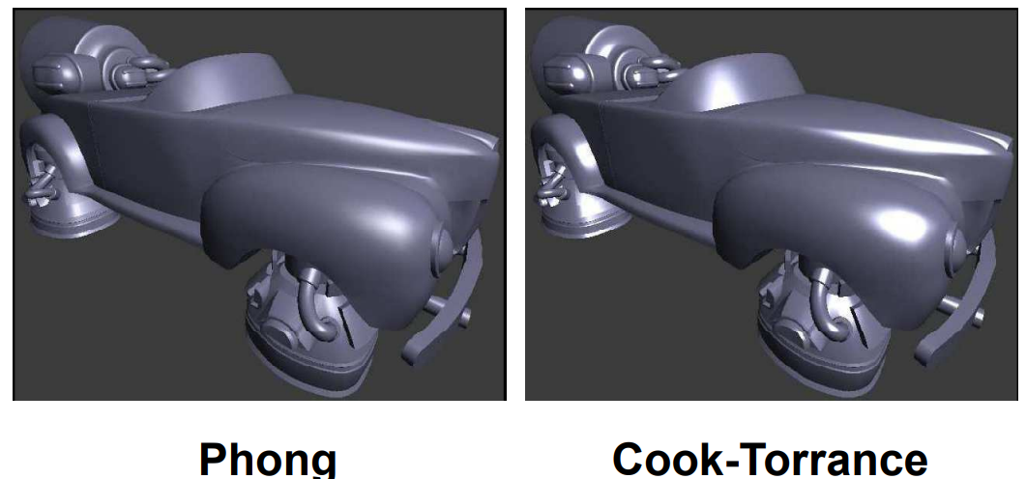
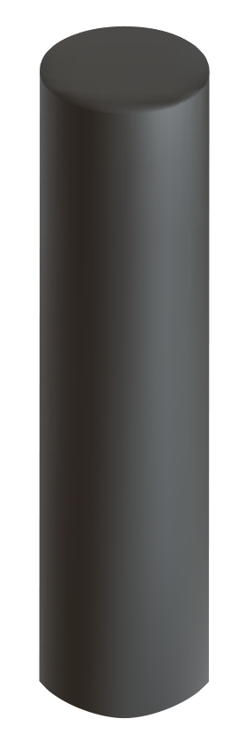
Conservazione dell’energia
Questo modello introduce anche un altro principio fisico, cioè la conservazione dell’energia, infatti avremo che la luce incidente deve essere pari alla luce riflessa, quindi, essendo la luce riflessa formato da una componente diffusiva e da una componente speculare avremo:
E = Eᴅ + Eₛ → Kₛ + K⁡⁡⁡⁡⁢⁣⁤ᴅ = 1
In seno alle principali differenze individuate tra i due modelli possiamo affermare che il modello di Phong è un approccio più semplice che considera tre componenti illuminazione, invece il modello di Cook-Torrance è più avanzato, ma è possibile
applicare varie approssimazioni
e semplificazioni per renderlo
computazionalmente valido.

Slide 38
Svantaggi
Tuttavia, come qualsiasi modello, presenta alcuni svantaggi e limitazioni. Ecco alcuni dei principali svantaggi del modello Cook-Torrance:
Complessità computazionale, soprattutto per determinare la distribuzione delle microfacce e il termine G di geometria.
Sensibilità ai parametri, il modello dipende da vari parametri, la scelta e la regolazione di questi parametri possono influenzare significativamente i risultati visivi, e trovare i valori ottimali può richiedere una sperimentazione intensiva.
Limitazioni sulla descrizione delle superfici, poiché assume che tutti i materiali hanno microfacce ruvide
Nonostante questi svantaggi, il modello di Cook-Torrance rimane un potente strumento nella computer grafica e, attualmente, viene spesso utilizzato per simulare il comportamento della luce su superfici ruvide.

Slide 39
Silicon Graphics
SGI è stata una delle prime aziende a utilizzare i processori MIPS,
che erano progettati specificamente per le applicazioni di grafica 3D.
L'azienda ha anche sviluppato una serie di software proprietari per la grafica 3D, tra cui il sistema operativo IRIX e il software di rendering Indigo.
SGI ha avuto un ruolo importante nello sviluppo della grafica 3D moderna. I suoi computer sono stati utilizzati per creare alcuni dei film e dei videogiochi più iconici degli anni '90, tra cui Jurassic Park, Toy Story e Quake.
SGI ha cessato le attività nel 2009, ma la sua eredità continua a vivere. I suoi computer e software hanno contribuito a definire l'aspetto della grafica 3D moderna e hanno avuto un impatto duraturo sull'industria dell'intrattenimento.

Slide 40
Silicon Graphics
Negli anni '90, a causa delle limitate risorse di elaborazione e delle capacità hardware più limitate rispetto a oggi, spesso si preferivano modelli di illuminazione più semplici e computazionalmente meno intensivi. Inoltre, la maggior parte delle applicazioni di grafica 3D dell'epoca si concentrava su rendering in tempo reale per applicazioni come i videogiochi.
Tuttavia, con l'avanzare della tecnologia hardware e dei software di grafica 3D, il modello di Cook-Torrance e altri modelli avanzati sono diventati più accessibili e popolari negli anni successivi.
Infatti i computer Silicon Graphics del tempo utilizzavano spesso una combinazione di modelli e tecniche di illuminazione per ottenere i migliori risultati possibili. Ad esempio, potevano utilizzare il modello di Gouraud per calcolare l'illuminazione iniziale e utilizzare l'illuminazione di Phong o la radiosità per migliorare la precisione.

Slide 41
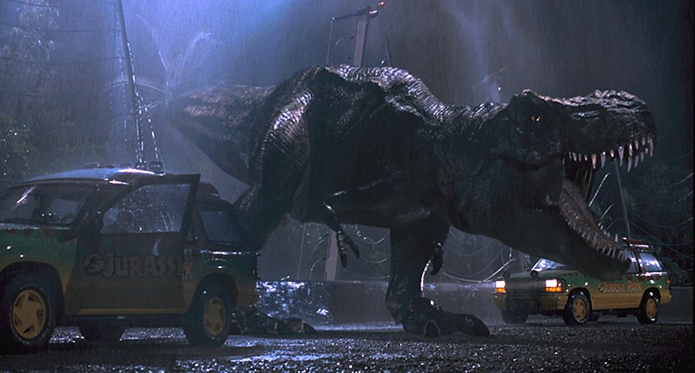
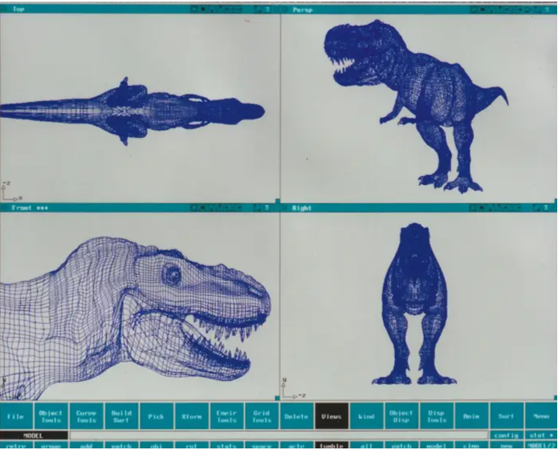
Alcune Creazioni - Jurassic Park
"Jurassic Park," diretto da Steven Spielberg e rilasciato nel 1993, è spesso considerato uno dei primi film a convincere il pubblico sull'efficacia e il potenziale della grafica 3D nei film.
Alcuni punti chiave che hanno reso "Jurassic Park" un pioniere nella grafica 3D cinematografica:
Dinosauri Realistici, Il film presentava dinosauri realistici e convincenti generati al computer.
Integrazione Visiva: è stato uno dei primi film a dimostrare con successo l'integrazione visiva tra attori dal vivo e creature generate al computer, contribuendo a rendere la narrazione più coinvolgente e realistica.
Per questa scena ci sono volute circa 4 mesi di lavoro, tra realizzazione del modello, studio dell’illuminazione e applicazioni dei modelli !

Slide 42
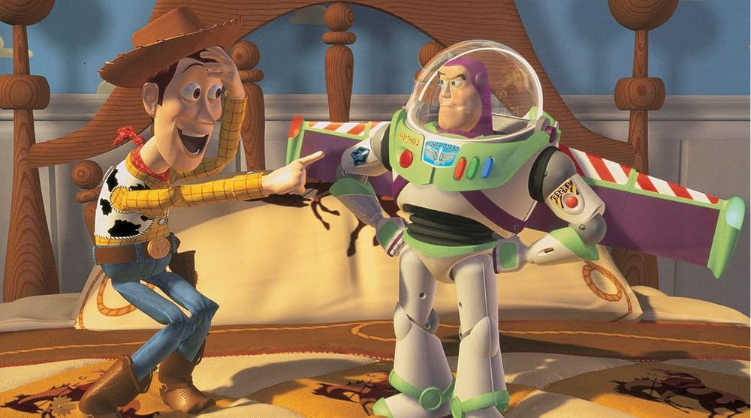
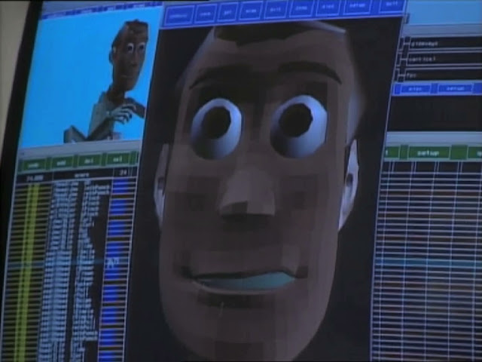
Alcune Creazioni - Toy Story
"Toy Story," rilasciato nel 1995 e diretto da John Lasseter, è è stato il primo lungometraggio animato completamente al computer.
Il film ha dimostrato che la CGI poteva essere utilizzata per creare personaggi e ambienti realistici e dettagliati. I personaggi erano caratterizzati da un'animazione fluida e realistica, mentre gli ambienti, come la casa di Andy e il parco giochi, erano accuratamente riprodotti, creando un senso di immersione totale nello spettatore.
La produzione parte nel 1991, I primi due anni di lavorazione sono stati dedicati alla ricerca e allo sviluppo di nuove tecniche di animazione.
La vera e propria realizzazione è iniziata nel 1993. Un team di circa 100 animatori ha lavorato al progetto per due anni, creando oltre 90.000 fotogrammi.

Slide 43
Implementazione in Matlab
04

Slide 44

Implementazione in MatLab
La simulazione in MatLab è stata realizzata a partire dall’implementazione di due script:
PhongModel_main
PhongModel_function

Slide 45
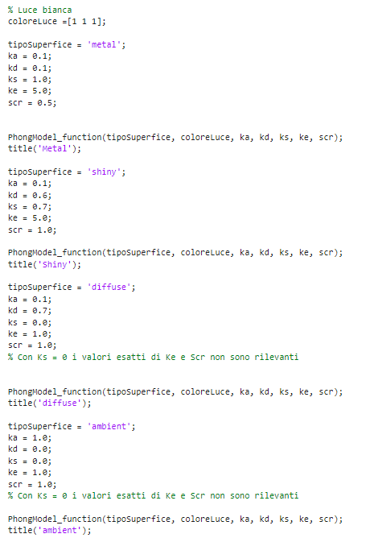
Implementazione in MatLab
PhongModel_main:
coloreLuce: è un array che consente di definire la tripla [R,G,B]. Esso è stato impostato secondo i seguenti valori: [1 1 1]. Tale configurazione consente di inserire una luce bianca che contiene le componenti cromatiche in egual quantità. Configurare la luce in questo modo consente, infatti, di valutare l’effetto del materiale sulla riflessione e diffusione della luce senza alcuna forma di alterazione o distorsione provocata da particolari configurazioni cromatiche. Ciò è di fondamentale importanza poiché l’obiettivo della simulazione è osservare come il materiale reagisce in termini di riflessione ambientale, diffusa e speculare indipendentemente dal colore della luce che lo colpisce;

Slide 46
Implementazione in MatLab
PhongModel_main:
tipoSuperficie: il seguente parametro indica il tipo di superficie sotto analisi. Per la simulazione sono state individuate quattro tipologie di superficie:
Metal: rappresenta una superficie di tipo metallico gode di un’alta riflessione speculare ed un alto parametro di emissività;
Shiny: rappresenta una superficie di tipo brillante. Tale superficie ha un comportamento simile a quella metallica ma con coefficiente di riflessione speculare ed emissività più moderati rispetto a quest’ultima;
Diffuse: rappresenta una superficie in grado di diffondere uniformemente la luce in tutte le direzioni. Questo comportamento è modellato dalle seguenti posizioni:
Assenza di riflessione speculare;
Alta riflessione diffusa;
Ambient: rappresenta una superficie in grado di riflettere la luce ambientale in modo uniforme in tutte le direzioni. Tale superficie prevede che non vi siano né componenti di riflessione speculare né di riflessione diffusa per cui ambo i coefficienti sono nulli;

Slide 47
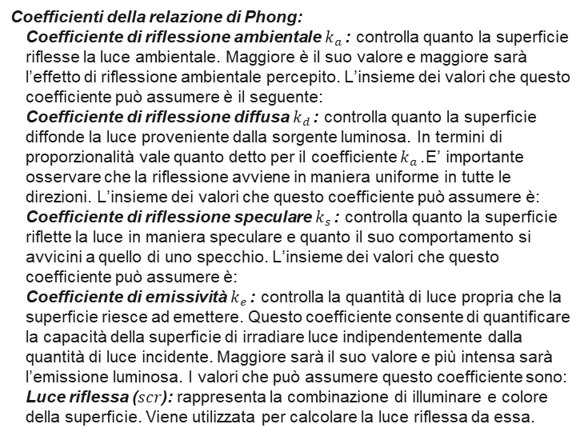
Implementazione in MatLab
PhongModel_main:

Slide 48
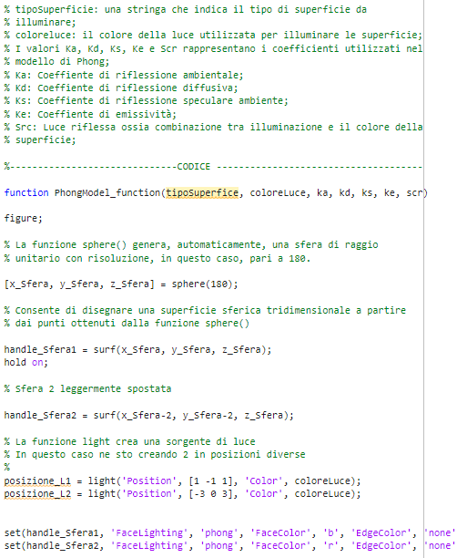
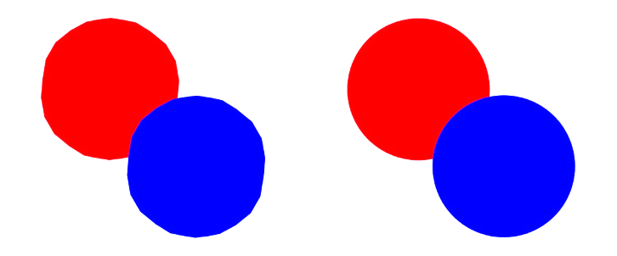
Implementazione in MatLab
PhongModel_function:
[x_Sfera, y_Sfera, z_Sfera]=sphere(180): il seguente comando consente la creazione di una griglia di punti che rappresentano una sfera di tipo tridimensionale. La funzione sphere() genera, automaticamente, una sfera di raggio unitario con risoluzione, in questo caso, pari a 180. Il valore della risoluzione, è doveroso specificarlo, indica il numero di punti che verrà utilizzato per la rappresentazione della figura. Minore sarà la risoluzione passata in input e più la sfera creata risulterà poligonale. Nella Figura sottostante è proposto un confronto tra una coppia di sfere generata con una risoluzione pari a 10 ed una coppia generata con una risoluzione pari a 180.

Slide 49
Implementazione in MatLab
PhongModel_function:
handle_SferaX=surf(x,y,z): suddetta funzione, nella sua generalità, consente di disegnare una superficie sferica tridimensionale a partire dai punti ottenuti dalla funzione sphere(). Particolarizziamo suddetta riga di codice per entrambe le sfere disegnate:
Sfera1: per la prima sfera la funzione surf prevede in ingresso i seguenti parametri (x_Sfera, y_Sfera, z_Sfera) ovvero le coordinate x, y e z ottenute dalla funzione sphere();
Sfera2: la seconda sfera, invece, è stata volutamente disegnata leggermente spostata rispetto alla prima; per tal motivo, dunque, alla funzione surf vengono passati i seguenti parametri (x_Sfera-2, y_Sfera+2, z_Sfera) per cui essa risulterà essere traslata di -2 lungo l’orizzontale e +2 lungo la verticale

Slide 50
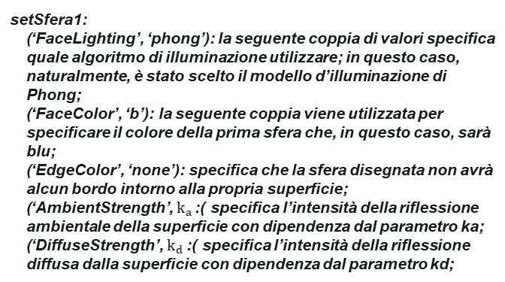
Implementazione in MatLab
PhongModel_function:

Slide 51
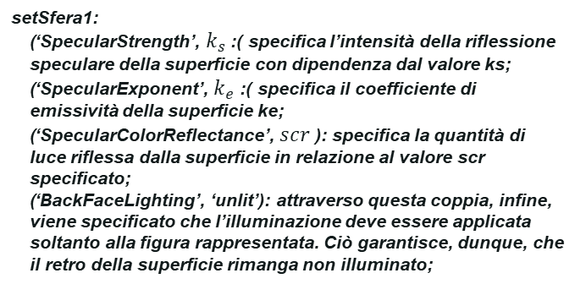
Implementazione in MatLab
PhongModel_function:

Slide 52
Implementazione in MatLab
PhongModel_function:
setSfera2: al fine di evitare ridondanze, riporteremo soltanto gli unici parametri con diversa configurazione rispetto alla prima sfera:
(‘FaceColor’, r ): la seconda sfera, in questo modo, sarà colorata di rosso;
(‘BackFaceLighting’, ‘unlit’): la seconda sfera, in questo caso, prevede un’illuminazione retrostante

Slide 53
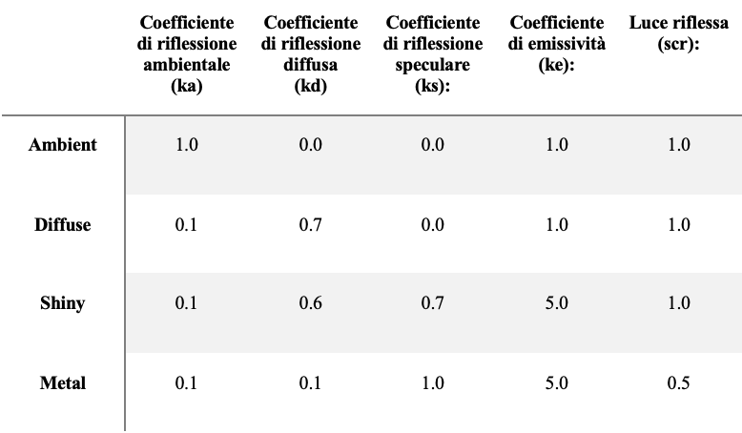
Implementazione in MatLab
Risultati della Simulazione
Vengono riportati, di seguito, i valori assegnati ai parametri a fini simulativi:

Slide 54
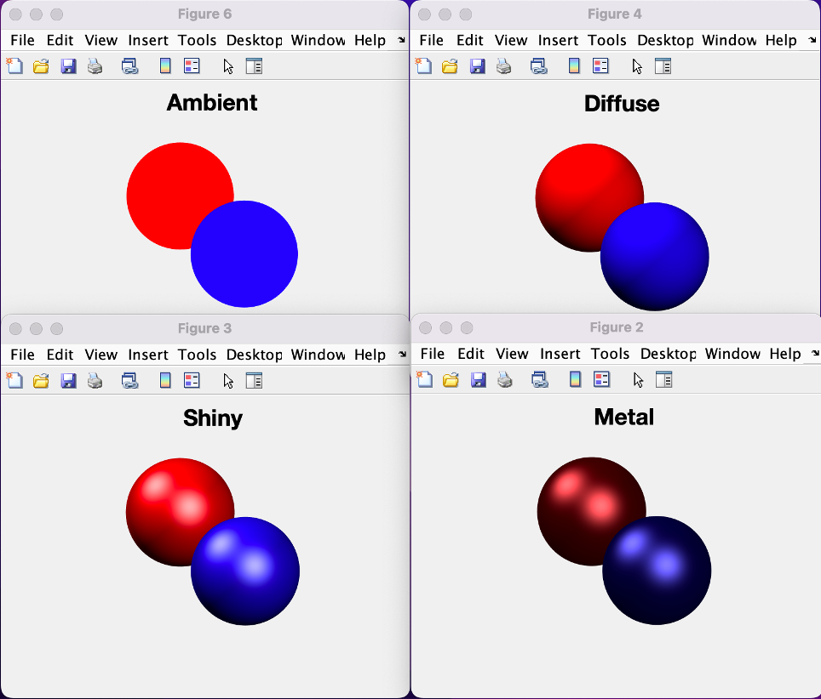
Implementazione in MatLab
Risultati della Simulazione

